Slide 1
Linux字符驱动开发
贾夕阳 软件部

Slide 2
一：Zedboard 点灯实验
二：字符驱动开发
三：Zedboard led驱动程序

Slide 3
Zedboard点灯实验

Slide 4
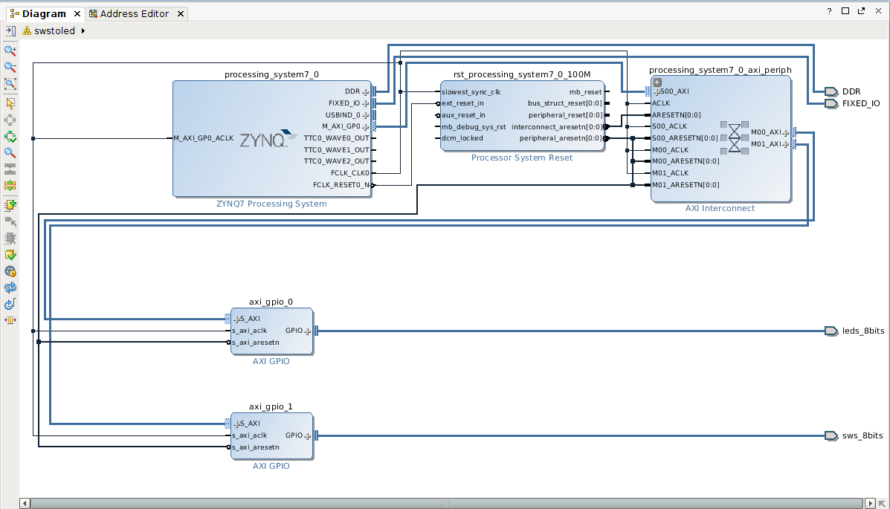
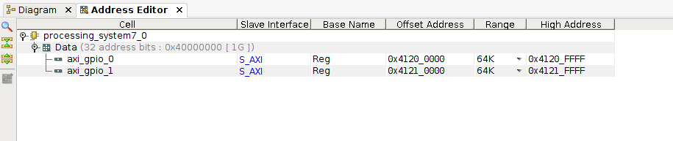
原理图绘制
使用Viviado IP Integrator绘制如图系统。IP Integrator将会自动为挂在AXI总线上的逻辑设备分配地址空间，这样ARM才可以寻址到PL端的逻辑设备。
在Address Editor选项中可以看到分配给GPIO的地址空间和范围。由于ARM是统一编址的，所以在编写ARM程序时就可以像读写内存一样直接对该地址进行读写。

Slide 5
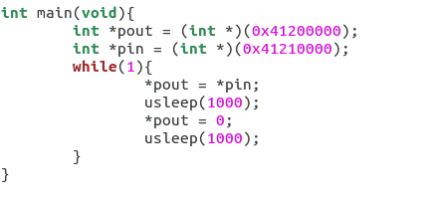
ARM裸编led测试程序
Notes:
使用Vivado SDK编写，编译，运行

Slide 6
字符驱动开发

Slide 7
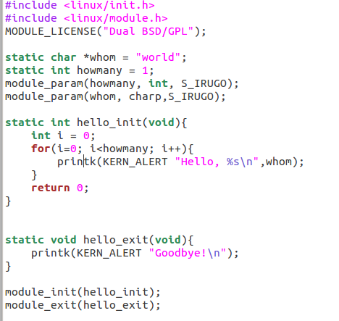
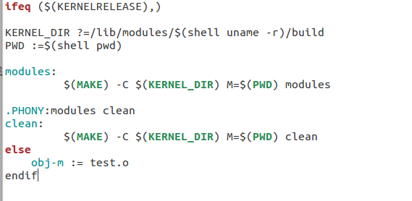
HelloWorld驱动程序
对应的Makefile文件
装载时向驱动模块传递参数
内核头文件路径
模块入口函数
当前工作路径
模块出口函数
模块在装载到内核
时调用hello_init
移除时调用hello_exit

Slide 8
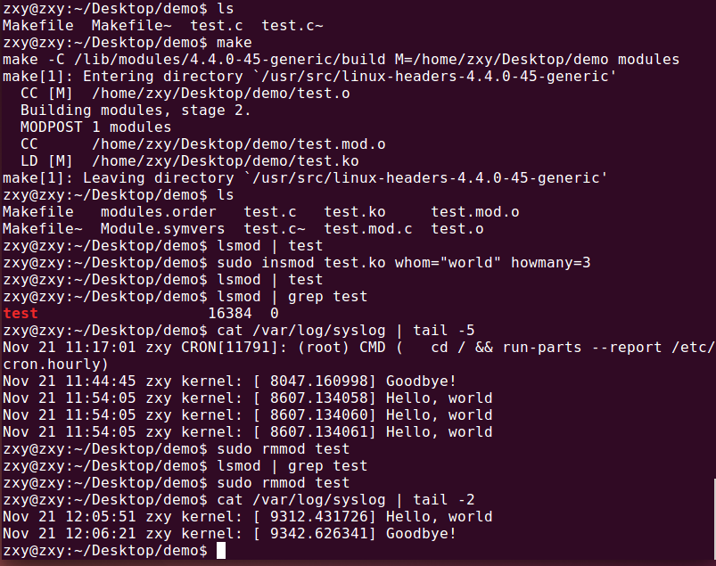
编译运行Hello world驱动
驱动程序源码
编译驱动程序
装载模块
查看printk输出
卸载模块

Slide 9
基础知识
在Linux操作系统中，每个驱动程序在应用层的/dev目录下都会有一个设备文件和它对应。
在Linux文件系统中，每个文件都用一个struct inode结构体来描述，这个结构体里面记录了这个文件的所有信息，例如：文件类型，访问权限等。
在Linux操作系统中，每个驱动程序都有一个设备号。
在Linux操作系统中，每打开一次文件，Linux操作系统在VFS层都会分配一个struct file 结构体来描述代开的这个文件。
Notes:
在Linux的世界里一切皆文件，所有的设备操作在应用层都会被抽象成对文件的操作。我们知道如果应用层要访问硬件设备，它必定要调用到硬件对应的驱动程序。Linux内核中有那么多驱动程序，应用层怎样才能精确地调用到底层的驱动呢？在讲解字符驱动工作机制之前，先简单介绍一些基础知识。

Slide 10
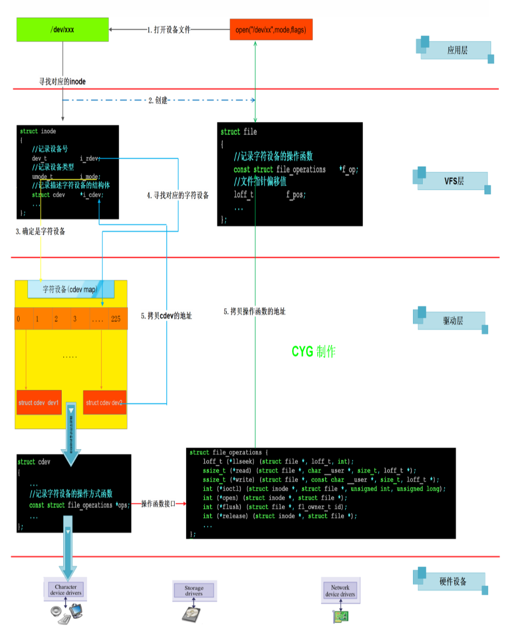
字符驱动工作机制
Notes:
step1：描述图片结构，从硬件层往上讲解，计算机系统由硬件，操作系统，应用程序组成。在这幅图中，驱动层和VFS层都属于操作系统，其中，驱动层驱动硬件工作，VFS层屏蔽了硬件间的差异，使得应用程序以相同的方式与硬件交互。
step2：编写程序与设备交互时，系统发生了什么。
step3：我们关注的是驱动程序的编写，在编写一个新设备驱动程序时，我们需要申请设备号，创建一个cdev对象，实现驱动函数，还需要将设备号，cdev对象和驱动函数关联起来。

Slide 11
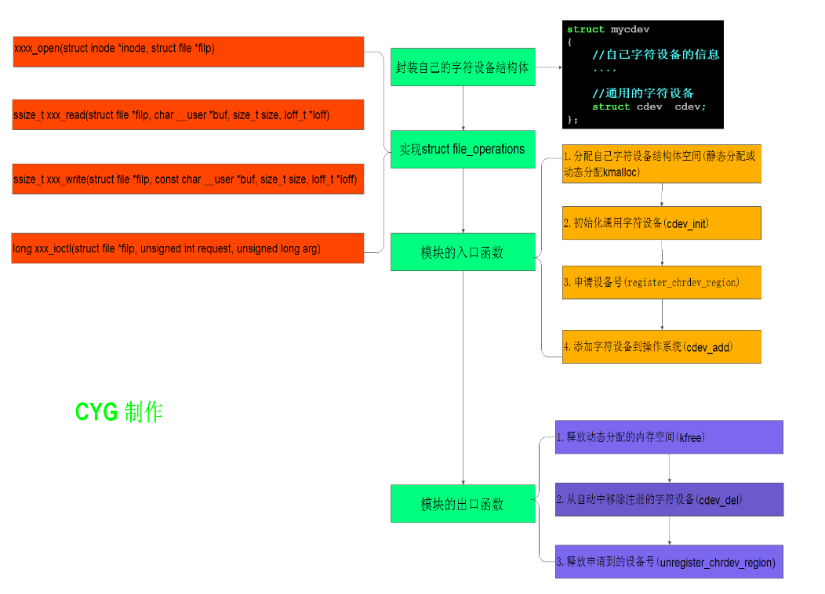
编写字符驱动流程

Slide 12
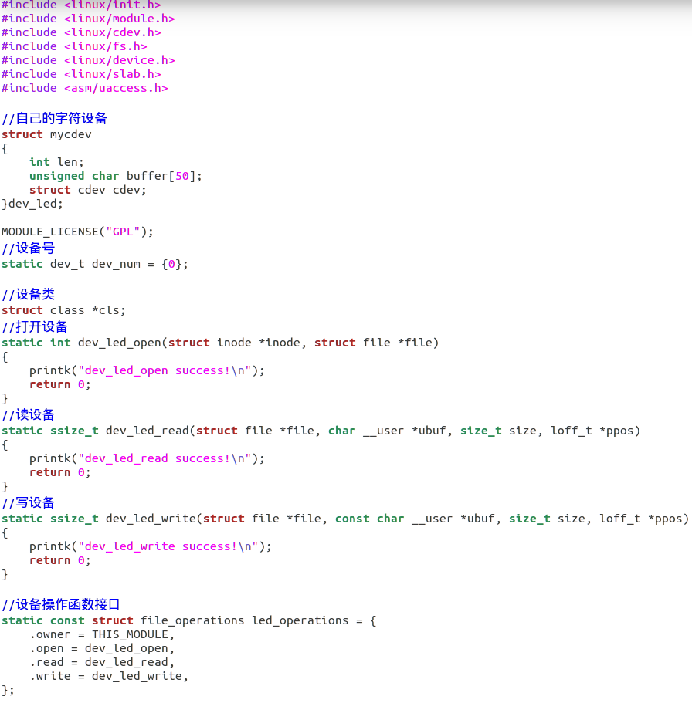
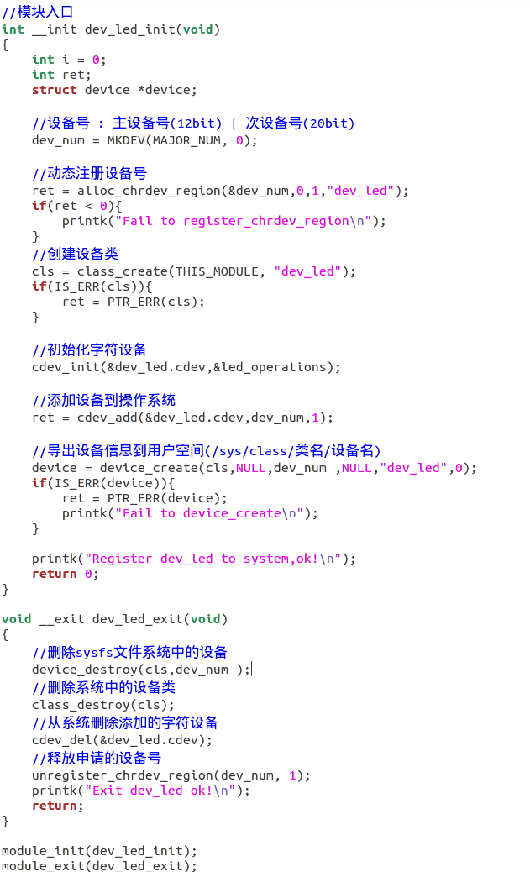
字符驱动实例
创建cdev对象
注册设备号
将cdev与file_operations关联
将cdev与设备号关联
初始化file_operations结构体

Slide 13
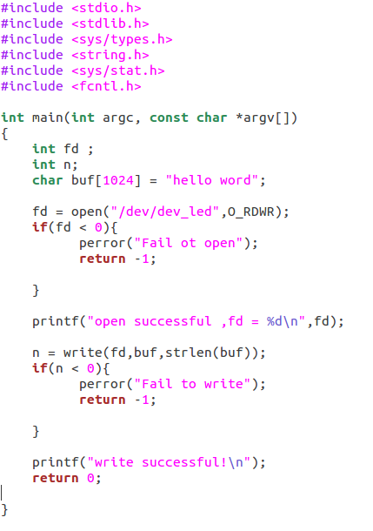
应用程序

Slide 14
Zedbord led驱动

Slide 15
建立交叉编译环境
在Xilinx Wiki网站（http://wiki.xilinx.com/zynq-tools）下载Sourcery CodeBench
由于Sourcery CodeBench是为32-bit系统设计的，64-bit系统的用户需要先安装部分32-bit库 apt-get install ia32-libs ia32-libs-gtk
安装交叉编译工具：xilinx-2011.09-50-arm-xilinx-linux-gnueabi.bin
～/.bashrc中配置交叉编译环境

Slide 16
编译内核
Xilinx官网下载Linux内核源码
将目标板的配置文件写入.config：make xilinx_zynq_defconfig (xilinx_zynq_defconfig 位于 arch/arm/configs 路径下)
生成uImage：make uImage LOADADDR=0x00008000

Slide 17
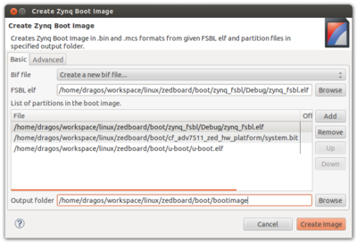
编译uboot
下载u-boot源码，编译生成u-boot文件，重命名为u-boot.elf
利用Xilinx SDK生成 BOOT.bin
bit流文件
u-boot.elf文件

Slide 18
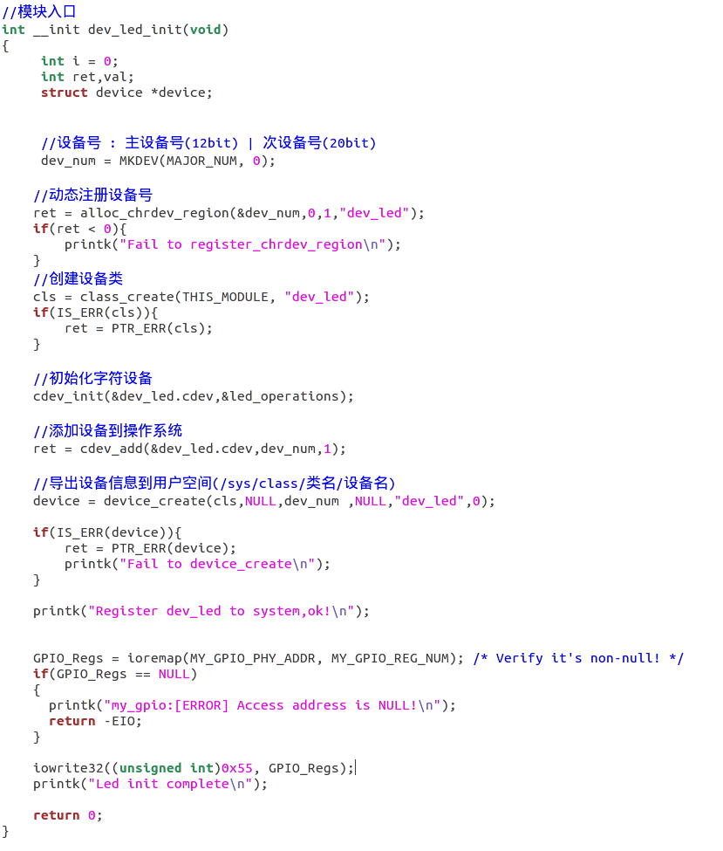
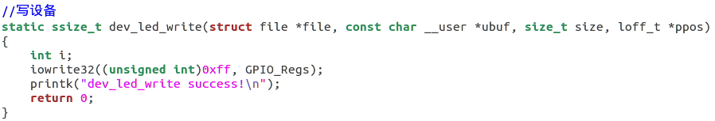
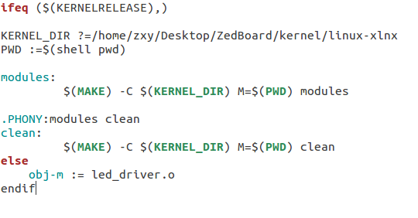
Zedboard 开发板led驱动程序
物理地址
待补充
虚拟地址
给虚拟地址赋值
对应的Makefile文件
将物理地址映射到虚拟地址
编译后的内核源文件目录
给虚拟地址赋值

Slide 19
reference

Slide 20
reference
http://blog.chinaunix.net/uid-26833883-id-4369060.html
http://blog.chinaunix.net/uid-26833883-id-4369117.html
http://blog.chinaunix.net/uid-26833883-id-4371047.html

